Slide 1


中海油数智平台建设与经营价值汇报
受控脚本 + 内容自适应版式渲染（16页）
汇报单位：中海油研究总院数智研究院
汇报日期：2026-05-03
Notes:
• 封面页：说明主题“中海油数智平台建设与经营价值汇报”与汇报范围。
• 建议时长：60-90秒，突出“问题-举措-成效-计划”。

Slide 2

CONTENTS
01
战略背景与关键问题
目
02
能力架构与实施路径
录
03
试点成效与经营价值
Notes:
• 目录页：按三大章节展开汇报。
• 建议时长：60-90秒，突出“问题-举措-成效-计划”。

Slide 3

01
战略背景与关键问题
Notes:
• 章节页：01 战略背景与关键问题。
• 建议时长：60-90秒，突出“问题-举措-成效-计划”。

Slide 4

外部趋势与建设窗口期
行业进入数智一体化深水区，管理层关注效率、质量、风险三重目标，需建立统一平台承接趋势变化。
① Deepwater Atlas
② Deepwater Titan
③ 核心参数
Deepwater Atlas
Deepwater Titan
核心参数指标
· 趋势：业务增长与风险约束并行
· 对比：传统模式周期长、协同成本高
· 目标：形成统一数据与智能体底座
行业进入数智一体化深水区，管理层关注效率、质量、风险三重目标，需建立统一平台承接趋势变化。
96%
$60万
22项
Notes:
• 内容页：外部趋势与建设窗口期（布局=atlas_triplet，图表=line_chart.svg），突出关键指标与执行建议。
• 建议时长：60-90秒，突出“问题-举措-成效-计划”。

Slide 5
现状痛点拆解与优先级矩阵
从数据、流程、组织三维拆解痛点，按影响度与实施复杂度建立优先级矩阵，明确首批突破口。
一期 — 自营超深水气田
二期 — 深水高压气田
1500+m
5000+m
138°C
30%
100%
攻克核心技术难题
安全钻井
井筒完整
储层保护
高效防砂
智能完井
Notes:
• 内容页：现状痛点拆解与优先级矩阵（布局=dual_phase，图表=process_flow.svg），突出关键指标与执行建议。
• 建议时长：60-90秒，突出“问题-举措-成效-计划”。

Slide 6
02
能力架构与实施路径
Notes:
• 章节页：02 能力架构与实施路径。
• 建议时长：60-90秒，突出“问题-举措-成效-计划”。

Slide 7
总体架构：数据底座-智能引擎-业务应用
采用分层架构：数据底座统一汇聚，智能体引擎负责编排推理，业务应用面向调研、分析、报告生产。
架构：分层清晰、模块可扩展
能力：统一检索、分析、生成
治理：可观测、可追踪、可审计
Notes:
• 内容页：总体架构：数据底座-智能引擎-业务应用（布局=process，图表=layered_architecture.svg），突出关键指标与执行建议。
• 建议时长：60-90秒，突出“问题-举措-成效-计划”。

Slide 8
端到端流程与交付闭环
围绕需求受理、数据准备、模型执行、结果评审、发布运营构建标准流程，确保结果可复现。
一期 — 自营超深水气田
二期 — 深水高压气田
1500+m
5000+m
138°C
30%
100%
攻克核心技术难题
安全钻井
井筒完整
储层保护
高效防砂
智能完井
Notes:
• 内容页：端到端流程与交付闭环（布局=dual_phase，图表=process_flow.svg），突出关键指标与执行建议。
• 建议时长：60-90秒，突出“问题-举措-成效-计划”。

Slide 9
03
试点成效与经营价值
Notes:
• 章节页：03 试点成效与经营价值。
• 建议时长：60-90秒，突出“问题-举措-成效-计划”。

Slide 10
效率与质量趋势看板
试点单位在周报生产时长、分析准确率、跨部门响应时效三项指标上持续改善，形成趋势增长。
① Deepwater Atlas
② Deepwater Titan
③ 核心参数
Deepwater Atlas
Deepwater Titan
核心参数指标
· 趋势：周报产出时长下降32%
· 趋势：关键分析准确率提升18%
· 趋势：跨部门响应时效提升41%
试点单位在周报生产时长、分析准确率、跨部门响应时效三项指标上持续改善，形成趋势增长。
96%
$60万
22项
Notes:
• 内容页：效率与质量趋势看板（布局=atlas_triplet，图表=line_chart.svg），突出关键指标与执行建议。
• 建议时长：60-90秒，突出“问题-举措-成效-计划”。

Slide 11
经营价值对比：投入与产出
对比试点前后投入产出，展示人效提升、返工减少、机会损失降低，建立可量化价值模型。
中国深水钻井 — 跨越式发展
1000+
60%+
10+
世界先进
关键指标创历史最好水平
深水优智钻完井技术体系
· 对比：单位产出成本下降
· 收益：减少重复分析投入
· 价值：人效与决策速度双提升
· 对比试点前后投入产出，展示人效提升、返工减少、机会损失降低，建立可量化价值模型。
Notes:
• 内容页：经营价值对比：投入与产出（布局=milestone_dashboard，图表=kpi_cards.svg），突出关键指标与执行建议。
• 建议时长：60-90秒，突出“问题-举措-成效-计划”。

Slide 12
典型场景案例：勘探开发协同
在勘探开发协同场景中，平台支撑数据汇通管服智，形成从问题识别到行动建议的标准作业。
场景：多源数据统一查询
智能：问数问答与报告生成
结果：管理决策周期缩短
Notes:
• 内容页：典型场景案例：勘探开发协同（布局=process，图表=layered_architecture.svg），突出关键指标与执行建议。
• 建议时长：60-90秒，突出“问题-举措-成效-计划”。

Slide 13
04
规模化推广与治理保障
Notes:
• 章节页：04 规模化推广与治理保障。
• 建议时长：60-90秒，突出“问题-举措-成效-计划”。

Slide 14
三阶段路线图与里程碑
按试点固化、区域复制、集团推广三阶段推进，每阶段设里程碑、责任人和量化目标。
路线图：2026Q2 试点固化
路线图：2026Q3 区域复制
路线图：2026Q4 集团推广
Notes:
• 内容页：三阶段路线图与里程碑（布局=timeline，图表=gantt_chart.svg），突出关键指标与执行建议。
• 建议时长：60-90秒，突出“问题-举措-成效-计划”。

Slide 15
治理机制与风险控制
建立组织治理、数据治理、模型治理和运营治理四道防线，确保平台长期稳定运行。
一期 — 自营超深水气田
二期 — 深水高压气田
1500+m
5000+m
138°C
30%
100%
攻克核心技术难题
安全钻井
井筒完整
储层保护
高效防砂
智能完井
Notes:
• 内容页：治理机制与风险控制（布局=dual_phase，图表=process_flow.svg），突出关键指标与执行建议。
• 建议时长：60-90秒，突出“问题-举措-成效-计划”。

Slide 16
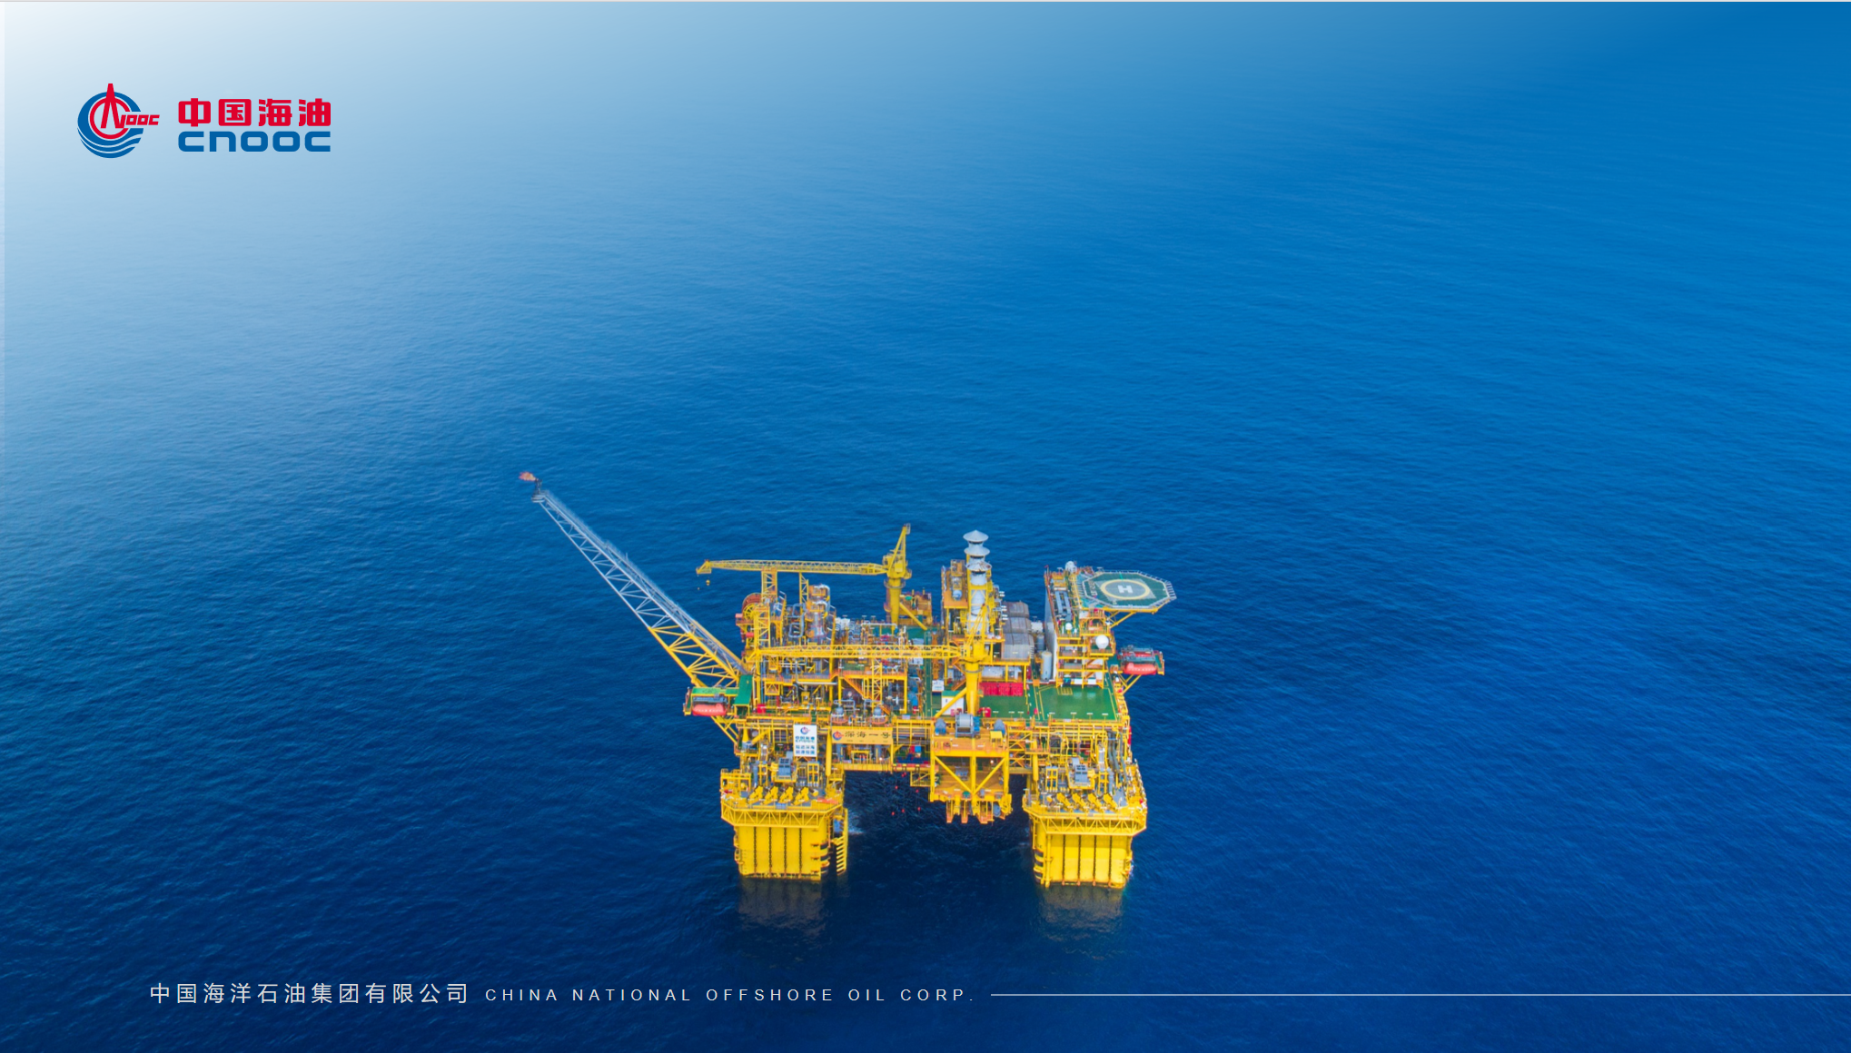
谢谢
平台治理与应用运营组
Notes:
• 结尾页：总结结论并给出下一步行动建议。
• 建议时长：60-90秒，突出“问题-举措-成效-计划”。

